Slide 1

해외연수 파견 프로그램
- Go to BHSU -
By. Suyeon

Slide 2

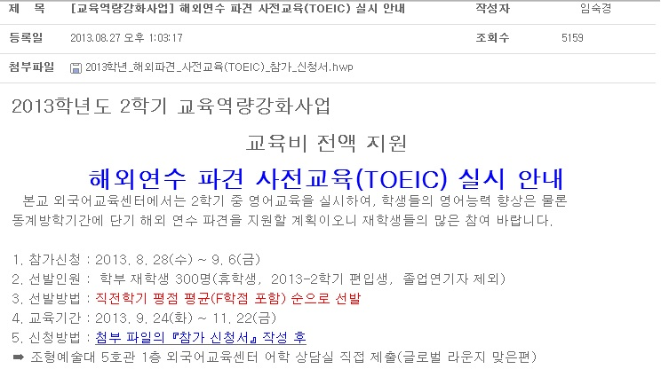
해외연수 파견 프로그램이란?

Slide 3


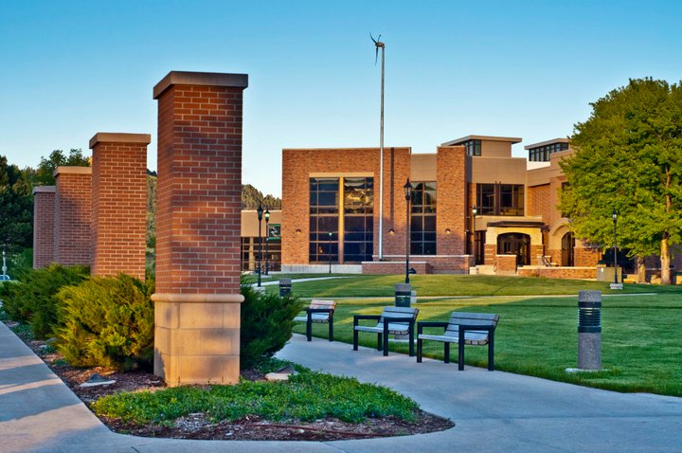
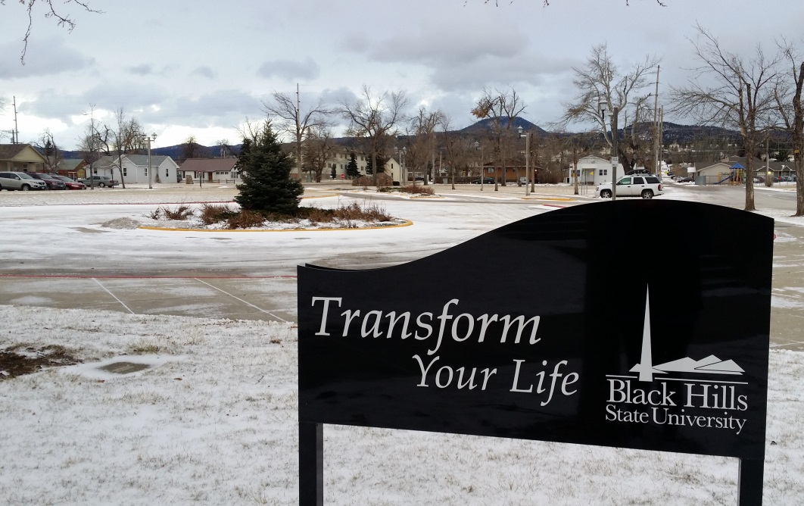
About BHSU
BHSU는 Black Hills State University 이며,
미국 중서부 South Dakota 주에 위치한
유일한 종합대학이다.

Slide 4

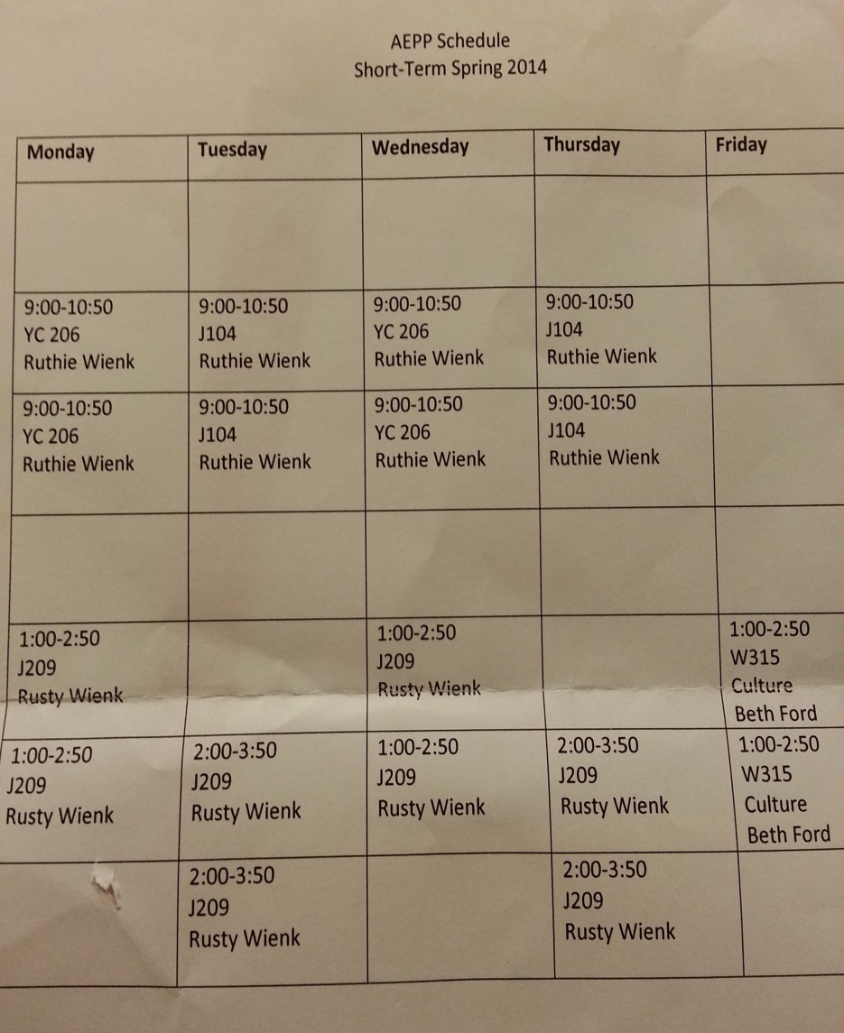
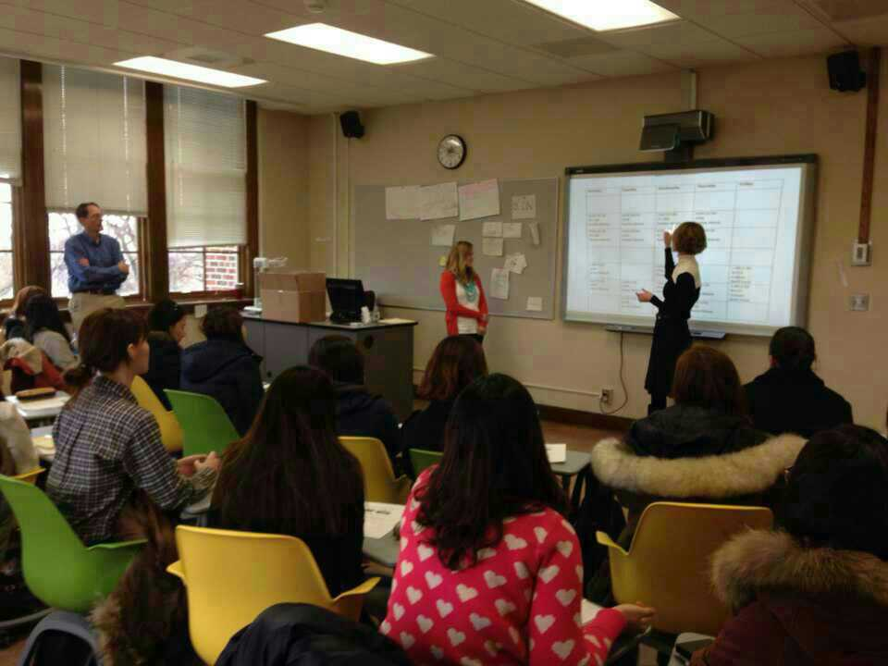
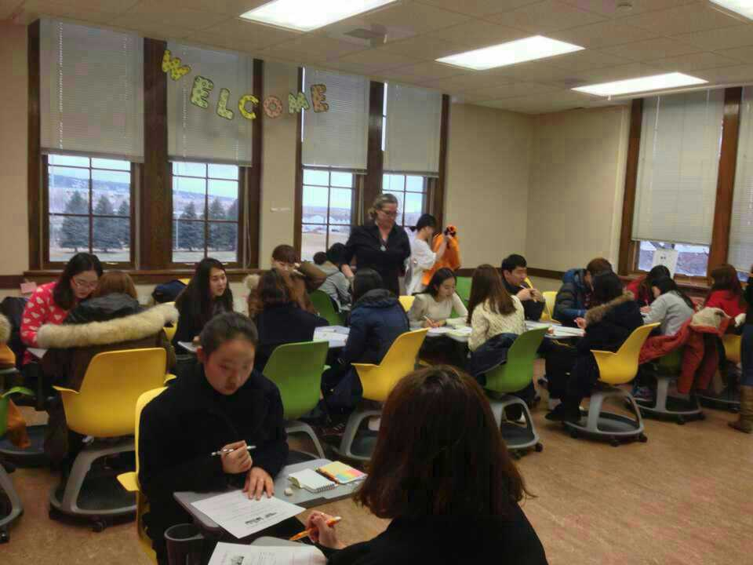
정규 수업
( 주 4일, 4시간 + 금요일 문화체험 )

Slide 5
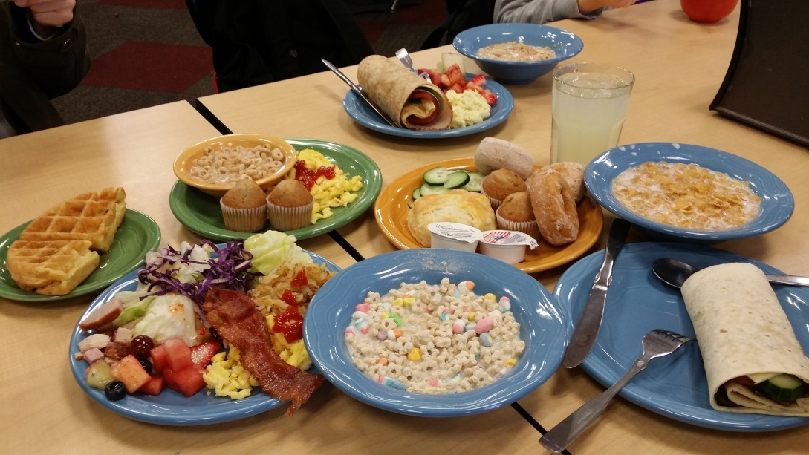
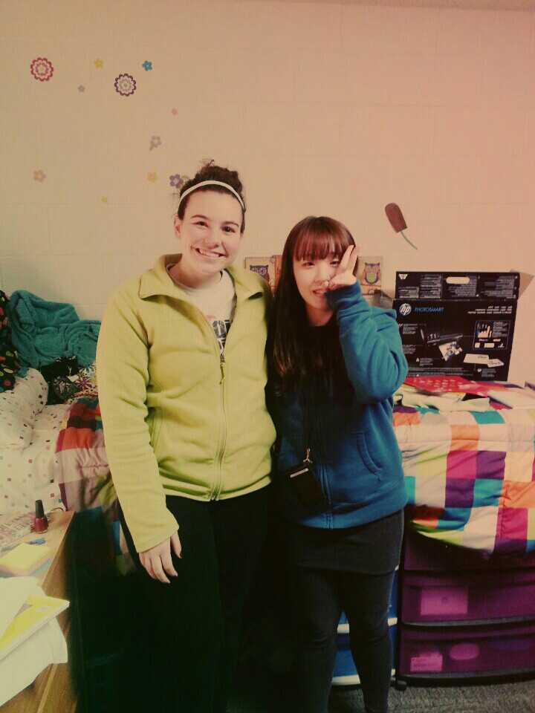
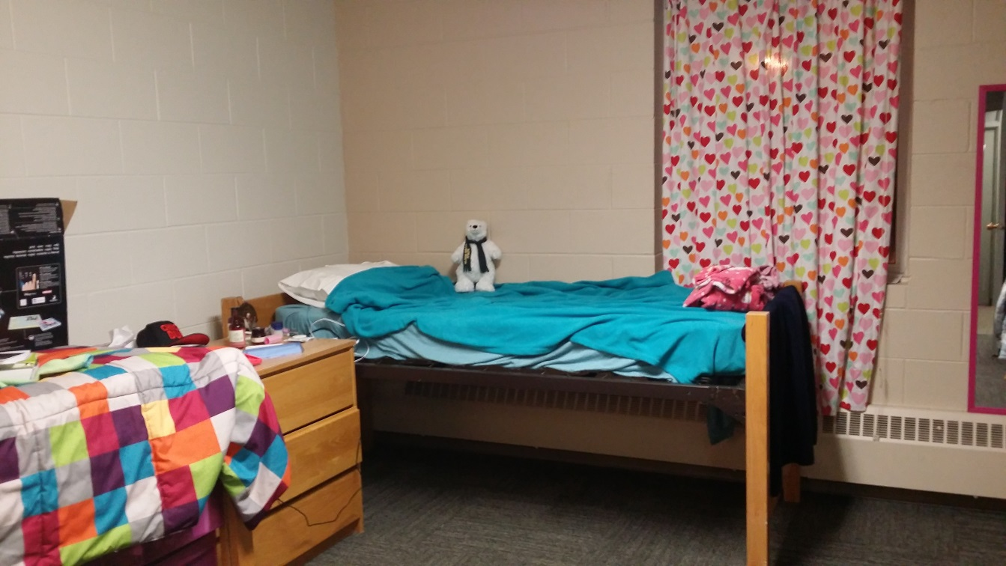
기숙사 및 음식
현지학생과 룸메이트
밥은 뷔페형식으로 제공

Slide 6

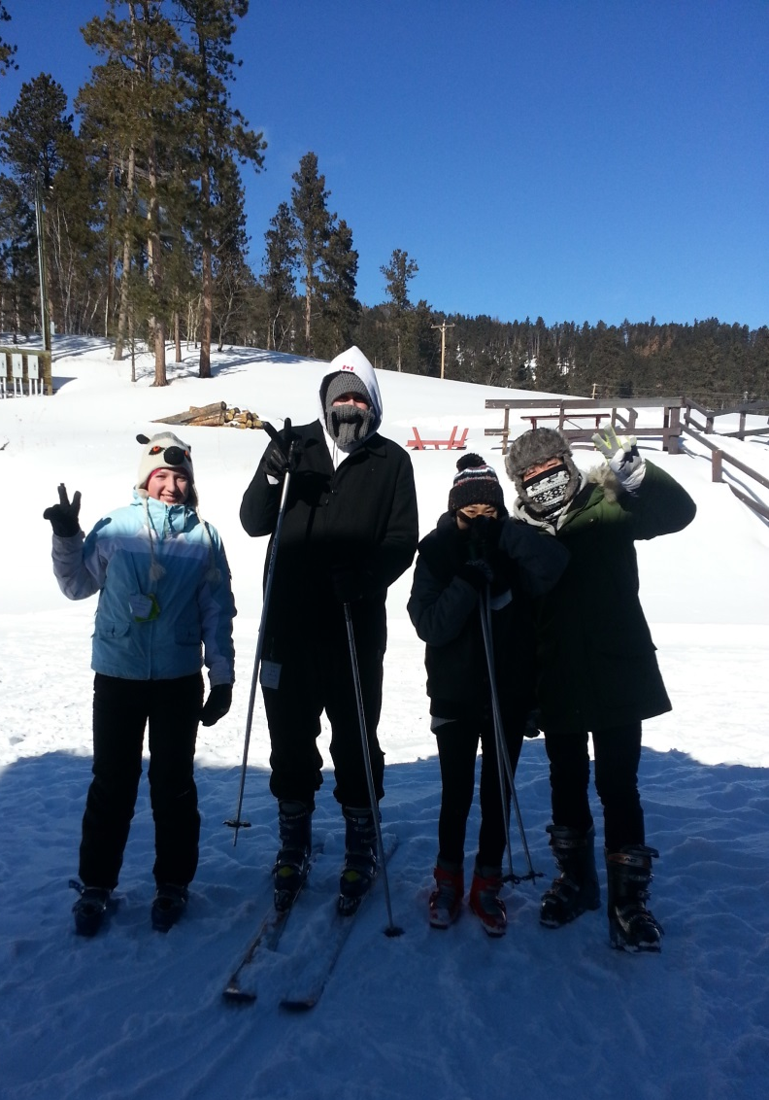
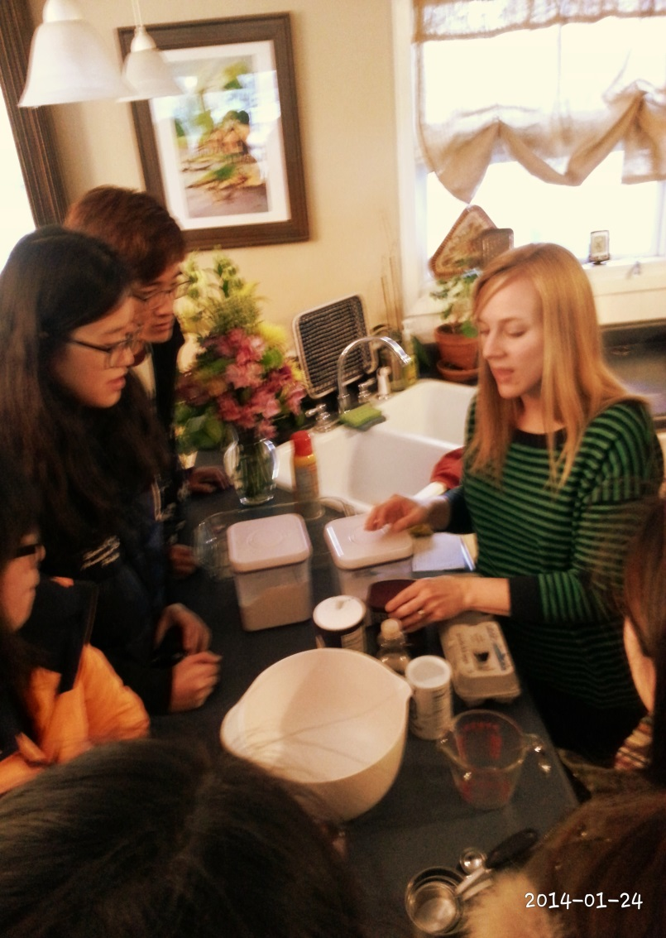
다양한 활동 1
( Ice skate, Ski, 브라우니 만들기)

Slide 7

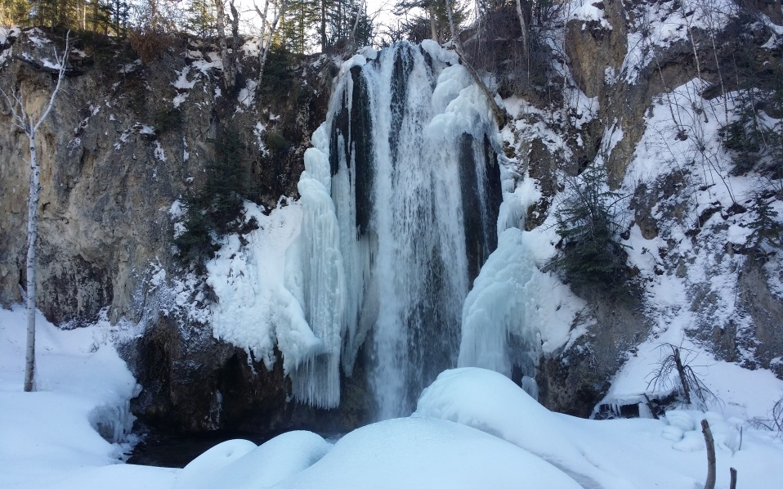

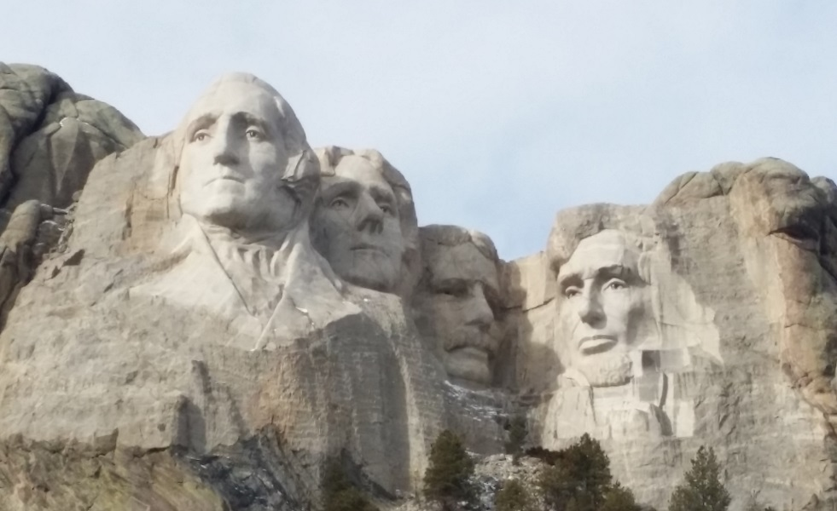
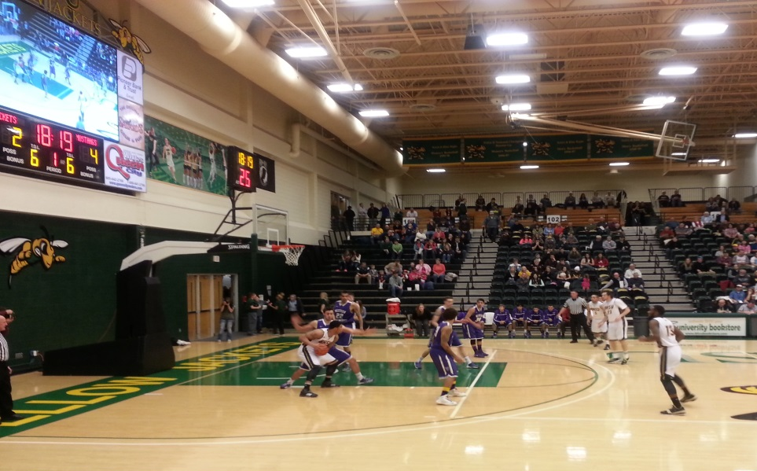
다양한 활동 2
( Spearfish canyon, Ice hockey, Mt.rushmore, Basketball)

Slide 8
느낀점
토익을 배우기 위해 프로그램에 참가를 하게 되었고 나보다 토익 성적이 월등히 높은 사람들이 많았기 때문에 외국을 갈 수 있는 좋은 기회를 얻게 될 것이라는 큰 기대는 하지 않았습니다. 하지만 정말 운이 좋게도 미국을 갈 수 있는 엄청난 행운을 잡게 되었습니다.
설렘 반 긴장 반으로 13시간의 비행 끝에 도착한 미국 South Dakota 주의 생활은 꿈 같았습니다. 외국 현지에서 현지인이 가르치는 수업을 매일 듣고 현지 인들과 함께하는 식사와 생활이 정말 좋았습니다. 가장 기억에 남았던 것은 현지 인들과 함께 그들의 문화를 직접 체험했던 것입니다. Mt. Rushmore에 가서 외국인 친구와 영어로 대화를 하며 Mt. Rushmore에 대한 소개를 받고 외국인 친구의 집에 초대를 받아 서로의 국가의 음식을 대접하여 나눠먹고 미국의 게임을 함께 하였던 것은 정말 잊을 수 없는 추억이 되었습니다. South Dakota에서 한국으로 돌아 온지 벌써 한 달이 넘었지만 아직도 그 곳의 기억은 생생하고 정말 그립습니다. 그리고 이런 좋은 프로그램을 대구대 학생들도 참여하여 흔하지 않는 기회를 얻었으면 좋겠습니다.

